Slide 1




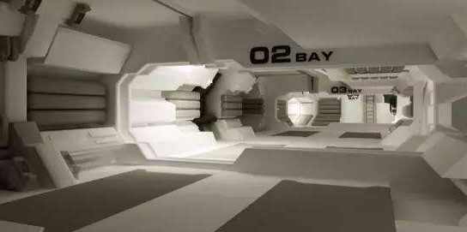



返回
订单总览
500
Order Content
50000
筛选
Breaking News
良好信誉
领域
关系
企鹅重工发生火灾，未来重型机械产量或将不足？
全部
院方表示，昨天晚间爆发的火势，据信是发电机短路引起，不过里约热内卢市长说，不能排除蓄意破坏的可能性。
消防人员在里约马拉卡那（Maracana）世界杯足球场附近的私人巴迪姆医院（Badim Hospital）救火，奋斗几个小时后终于扑灭火势。
工业
服务
炼金
农业
能源
关系排序
罗德岛医药
罗德岛医药
罗德岛医药
罗德岛医药
报酬低到高
显示全部
Rhodes Island
Rhodes Island
Rhodes Island
Rhodes Island
罗德岛医药
Remodulin已于2018年6月26日专利到期。同时，United Therapeutics与Sandoz、Teva、Par Pharmaceuticals及其他仿制药公司签署了专利协议
Remodulin已于2018年6月26日专利到期。同时，United Therapeutics与Sandoz、Teva、Par Pharmaceuticals及其他仿制药公司签署了专利协议
Remodulin已于2018年6月26日专利到期。同时，United Therapeutics与Sandoz、Teva、Par Pharmaceuticals及其他仿制药公司签署了专利协议
Remodulin已于2018年6月26日专利到期。同时，United Therapeutics与Sandoz、Teva、Par Pharmaceuticals及其他仿制药公司签署了专利协议
医疗器械
亲密
药物生产
药物生产
药物生产
药物生产
东亚重工
暂无资料
重型机械
No Info
亲密
企鹅物流
物流
一般
订单详情
Order Detail
订单详情
Order Detail
订单详情
Order Detail
订单详情
Order Detail
雷式大米
达拉匹林
Daraprim
10
达拉匹林
Daraprim
10
达拉匹林
Daraprim
10
达拉匹林
Daraprim
10
食品加工
仓库储量： 6
60%
X
仓库储量： 6
60%
X
仓库储量： 6
60%
X
仓库储量： 6
60%
X
一般
美曲普汀
Myalept
20
美曲普汀
Myalept
20
美曲普汀
Myalept
20
美曲普汀
Myalept
20
仓库储量： 6
33%
X
仓库储量： 6
33%
X
仓库储量： 6
33%
X
仓库储量： 6
33%
X
盐酸青霉胺
Cuprimine
10
盐酸青霉胺
Cuprimine
10
盐酸青霉胺
Cuprimine
10
盐酸青霉胺
Cuprimine
10
仓库储量： 6
60%
X
仓库储量： 6
60%
X
仓库储量： 6
60%
X
仓库储量： 6
60%
X
订单报酬
Order Reward
订单报酬
Order Reward
订单报酬
Order Reward
订单报酬
Order Reward
5000
信誉 ↑
5000
信誉 ↑
5000
信誉 ↑
5000
信誉 ↑
X
组织关系 ↑
X
组织关系 ↑
X
组织关系 ↑
X
组织关系 ↑
稀有订单
稀有订单
稀有订单
稀有订单
限时： 35D
限时： 35D
限时： 35D
限时： 35D
接取的订单
4/
罗德岛医药
10
Orders received
Rhodes Island
规模
>5000人
罗德岛医药
罗德岛医药
罗德岛医药
罗德岛医药
经济
濒临崩溃
Rhodes Island
10
Rhodes Island
10
Rhodes Island
10
Rhodes Island
达拉匹林
X
达拉匹林
X
达拉匹林
X
达拉匹林
10
背景
Background
达拉匹林
10
10
10
X
●混合了感染者成员在内，拥有完整独立武装力量与矿石感染研究与检疫手段的组织，成为了近期活跃在处理感染者暴乱问题最前线的小型组织。
X
达拉匹林
X
达拉匹林
X
达拉匹林
10
达拉匹林
10
10
10
X
X
达拉匹林
X
达拉匹林
X
达拉匹林
10
●“罗德岛”制药公司注册时刻离现在并不远。即使在这之后他们也鲜为人知，雇佣感染者频繁进入天灾经过或影响后的高危地区，帮助受难人群，处理矿石争端，抵抗反乱势力，或者别的什么隐秘的事物。似乎拥有完整的天灾应急对策，熟练的难民急救操作流程，与行之有效的感染者打击手段。难以想象这些是如此小规模的组织能够做到的。
订单报酬
Order Reward
订单报酬
Order Reward
订单报酬
Order Reward
订单报酬
X
5000
5000
5000
5000
Order Reward
X
X
X
X
总进度
Progress
总进度
Progress
总进度
Progress
总进度
Progress
60%
60%
60%
60%

Slide 2






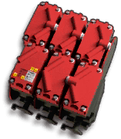
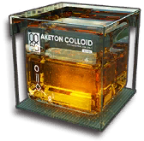




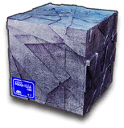
返回
初级制造区块
1.5
伊藤润二
250
待机
管理者
50 / 100
灵光一现
灵光一现
所需劳动力 -10
所需劳动力 -10
5000
荒木经惟
2
助手
Lv.
灵光一现
所需劳动力 -10
制造速度
能源消耗
加工区块
初级工厂
+20%
-20%
Pt
10000/20000
60%
暂无任命
现代炼铁绝大部分采用高炉炼铁，个别采用直接还原炼铁法和电炉炼铁法。
炼钢主要是以高炉炼成的生铁和直接还原炼铁法炼成的海绵铁以及废钢为原料，用不同的方法炼成钢。
历史性建筑
生产
警告：能源供给过低！生产速度缓慢！
规划
最大规划：5X5
规划建设
更换生产
全部
生产线
公共
阿司匹林 X10
阿司匹林 X10
阿司匹林 X10
反应堆
大小：1X1
总览
费用：
货币
5000
聚乙烯
5
D32钢
30
阿司匹林
5
3
55
耗时 3个月
阿司匹林
建造中…
钻探设施
大小：2X2
阿司匹林
费用：
货币
5000
聚乙烯
5
D32钢
30
增幅
耗时 3个月
43%
反应堆
大小：1X1
费用：
货币
5000
聚乙烯
5
D32钢
30
耗时 3个月
70%
反应堆
大小：1X1
费用：
货币
5000
聚乙烯
5
D32钢
30
耗时 3个月
反应堆
大小：1X1
2
费用：
货币
5000
聚乙烯
5
D32钢
30
拆除
耗时 3个月
关闭生产线

Slide 3
制造速度
+20%

